Slide 1
“Una propuesta MDA para el soporte de aplicaciones RIA”
Alumno: Iván María López.
Tutores
Ing. Magalí González.
Msc. Ing. Nathalie Aquino.
Notes:
Muy buenos días. Gracias por su asistencia el dia de hoy

Slide 2
Introducción
Evolución de las aplicaciones web.
Aparición de las RIAs en 2002.
Cambios en la arquitectura.
Un gran número de frameworks para el desarrollo.
Notes:
- Las aplicaciones Web han evolucionado notablemente hasta el día de hoy y continúan en esa senda. Es por eso que en la comunidad web se dice que se encuentra en una versión beta constante.
- Gran parte de la arquitectura actual de las aplicaciones web, se vieron influenciadas con la
aparición de las RIAs en el año 2002

Slide 3
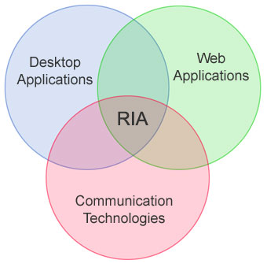
¿Qué son las RIAs?
Notes:
Está basada en una combinación de ideas inspiradas en:
Las aplicaciones de escritorio.
Las aplicaciones web.
Tecnologías en la comunicación.
Se explota la capacidad del cliente

Slide 4
Características de las RIAs
Almacenamiento de datos en el cliente.
Lógica de negocios en el cliente.
Comunicación mejorada entre el cliente y el servidor.
Presentaciones enriquecidas.
Notes:
-Almacenamiento de datos en el cliente.
-Lógica de negocios en el cliente
- Operaciones complejas
Operaciones específicas del dominio
Validación local
Comunicación mejorada entre el cliente y el servidor.
-Sincronización de datos
-Obtención de actualizaciones parciales de página
-Push y Pull
Presentaciones enriquecidas.
-Manejo de eventos en el lado cliente
-Widgets
-Paradigma de página única
-Contenido multimedia
Hablar menos.

Slide 5
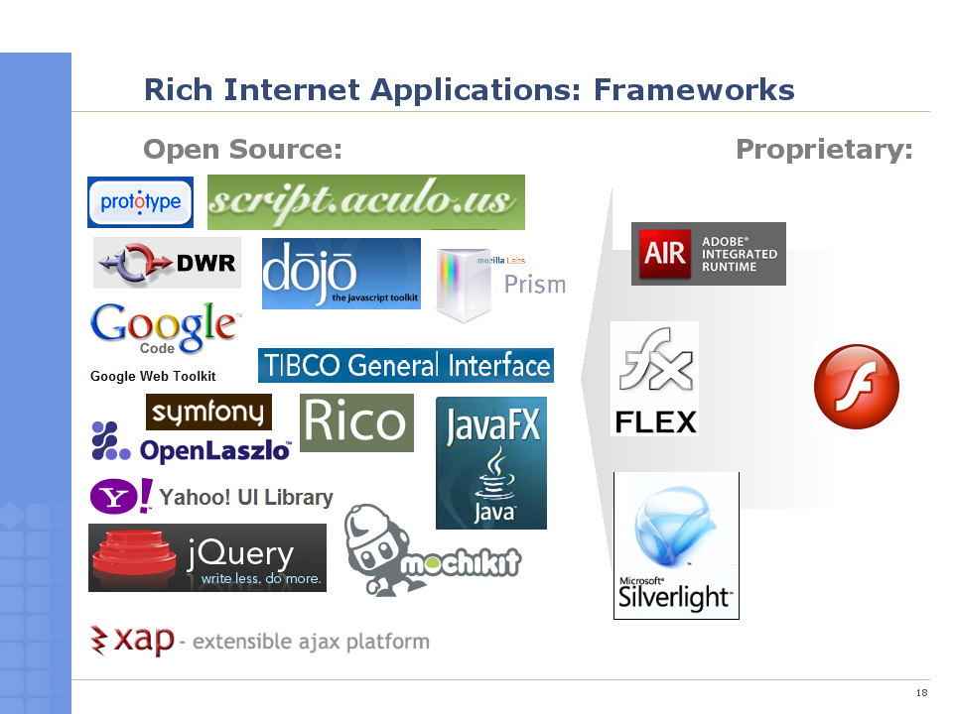
Frameworks de desarrollo para las RIAs
Notes:
Heterogeneidad tecnológica.
Dar pié a las MDD

Slide 6
Enfoques MDD y cobertura para las RIAs
1- Enfoques de la Ingeniería Web: 5 propuestas.
2- Enfoque de la HCI (Human-Computer Interaction): 2 propuestas.
3- Enfoque integrado HCI + Ingeniería web: 2 propuestas.
Nota 1- Rojo , 2- Amarillo, 3- Azul
Notes:
Enfoques de la ingeniería web
OOHDM for RIA.
OOH4RiA.
WebML-RIA.
UWE for RIA
Patrones con UWE.
UWE – R
Enfoque de la HCI (Human-Computer Interaction)
Metodología RUX.
UsiXML.
Enfoque HCI/ingeniería web
OOWS for RIA.
Espacios interactivos con UML.

Slide 7
Almacenamiento de datos en el cliente
Características versus metodologías | OOHDM for RIA | OOH4RIA | WebML-RIA | Patrones con UWE | UWE-R | Metodología RUX | UsiXML | OOWS for RIA | Espacios interactivos con UML
Almacenamiento de datos en el cliente | - | - | si | - | - | - | - | - | -
Notes:
Manejo de Eventos
Las aplicaciones JavaScript en el cliente son orientadas al evento. Los eventos son acciones que ocurren usualmente como resultado a algo que hizo el usuario. Por ejemplo haciendo Click en un botón, cambiando un campo de texto, moviendo el mouse sobre un link, etc. Para que la aplicación responda a un evento, se debe definir los manejadores de eventos, tales como onChange y onClick.
Dado que son pequeñas aplicaciones, los widgetspueden hacer todo lo que la imaginación desee e interactuar con servicios e información distribuida en Internet; pueden ser vistosos relojes en pantalla, notas, calculadoras,calendarios, agendas, juegos, ventanas con información del tiempo en su ciudad, incluso sistemas de tiendas de comercio, etcétera.
Paradigma de página única
Una aplicación de una sola página (SPA), también conocida como interfaz de una sola página (SPI), es una aplicación web o sitio web que se ajuste en una sola página web con el objetivo de proporcionar una experiencia de usuario más fluida similar a una aplicación de escritorio.
En un SPA, ya sea todo el código necesario - HTML, JavaScript y CSS - se recupera con una página sola carga, [1] o los recursos apropiados se cargan de forma dinámica y se agregan a la página, según sea necesario, por lo general en respuesta a las acciones del usuario. La página no se recarga en cualquier momento del proceso, ni transferir el control a otra página, aunque las tecnologías web modernas (como los incluidos en HTML5) pueden proporcionar la percepción y la navegabilidad de las páginas lógicas distintas en la aplicación. La interacción con la aplicación de una sola página a menudo implica una comunicación dinámica con el servidor Web detrás de las escenas.
Diferentes metodologías con colores diferentes, según la clasificáción.

Slide 8
Lógica de negocios en el cliente
Características versus metodologías | OOHDM for RIA | OOH4RIA | WebML-RIA | Patrones con UWE | UWE-R | Metodología RUX | UsiXML | OOWS for RIA | Espacios interactivos con UML
Lógica de negocios en el cliente | Operaciones complejas | - | - | si | - | - | - | - | - | -
 | Operaciones específicas del dominio | - | - | - | - | - | - | - | - | -
 | Validación local | si | si | si | - | - | si | - | - | -
Notes:
Idem anterior

Slide 9
Comunicación mejorada entre el cliente y el servidor
Características versus metodologías | OOHDM for RIA | OOH4RIA | WebML-RIA | Patrones con UWE | UWE-R | Metodología RUX | UsiXML | OOWS for RIA | Espacios interactivos con UML
Comunicacións cliente/servidor | Sincronización de datos | - | - | si | - | - | si | - | - | -
 | Pull para actualizaciones parciales | si | si | si | si | si | si | - | si | si
 | Push-Pull | - | - | si | - | - | - | - | - | -
Notes:
idem

Slide 10
Presentaciones enriquecidas
Características versus metodologías | OOHDM for RIA | OOH4RIA | WebML-RIA | Patrones con UWE | UWE-R | Metodología RUX | UsiXML | OOWS for RIA | Espacios interactivos con UML
Presentaciones enriquecidas | Manejo de eventos en el lado cliente | - | - | si | si | si | si | - | si | si
 | Widgets | si | si | - | si | si | si | si | si | si
 | Paradigma de página única | si | si | si | si | si | si | si | - | -
 | Contenido multimedia | - | si | - | - | - | si | si | - | -
Notes:
En un SPA, ya sea todo el código necesario - HTML, JavaScript y CSS - se recupera con una página sola carga, [1] o los recursos apropiados se cargan de forma dinámica y se agregan a la página, según sea necesario, por lo general en respuesta a las acciones del usuario. La página no se recarga en cualquier momento del proceso, ni transferir el control a otra página, aunque las tecnologías web modernas (como los incluidos en HTML5) pueden proporcionar la percepción y la navegabilidad de las páginas lógicas distintas en la aplicación. La interacción con la aplicación de una sola página a menudo implica una comunicación dinámica con el servidor Web detrás de las escenas.
Idem, sintetizar más la explicaciòn.

Slide 11
Conclusión sobre las metodologías analizadas
Cobertura incompleta.
Propósito específico.
DSLs propios de la metodología.
Notes:
Ninguna de las metodologías analizadas logra dar cobertura a todas las características de las RIAs.
-Muchas de estas metodologías no cubren todo el ciclo de desarrollo de una aplicación web.
No están regidos por estándares.
Promover nuevas metodologías.
De allí que es necesario.
Extender alguna de las metodologías existentes para cubrir características faltantes
U bien proponer nuevas metodologías
Sintetizar màs la trasnparencia.

Slide 12
El lenguaje de dominio específico para la Web, MoWebA (Model Driven Web Aproach).

Slide 13
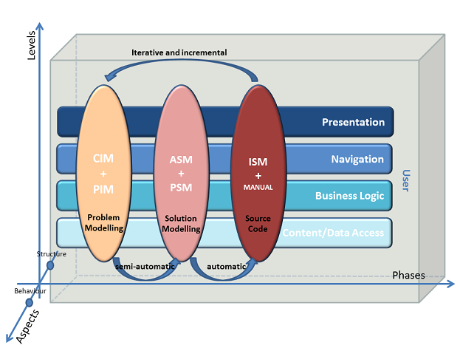
Notes:
1- Fases del ciclo de desarrollo
1- Modelado del Problema.
2- Modelado de la solución.
3- Código fuente
Msx 1 minuto.
4 Niveles
- Presentación
-Navegación
-Lógica de negocios.
-Acceso a los datos
4- Niveles

Slide 14
Motivación
Metodología propuesta en el DEI.
MoWebA aún no contempla características de las RIAs.
Está regida en base a estándares.

Slide 15
Objetivo principal
Extender la metodología web propuesta en el DEI, denominada MoWebA (Model Driven Web Approach), para adaptarla a los cambios propuestos por las RIAs, proponiendo mejoras con respecto a la presentación de las páginas.
Notes:
Con mis palabras

Slide 16
Objetivos específicos
Llevar cabo una reestructuración de los elementos existentes en el metamodelo de Contenido de MoWebA.
Extender el metamodelo de Contenido de MoWebA para agregar nuevos elementos interactivos (Widgets) a la interfaz de usuario.
Validar los aportes realizados.
Notes:
Representar el comportamiento de cada uno de estos elementos interactivos. (Maquinas de estado de UML)
Extender a UML cada uno de estos nuevos elementos (Profiling)

Slide 17
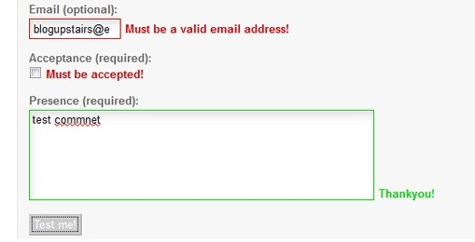
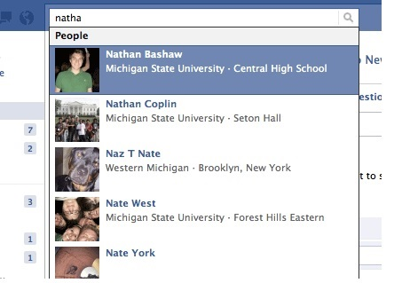
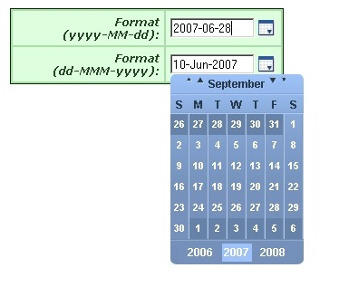
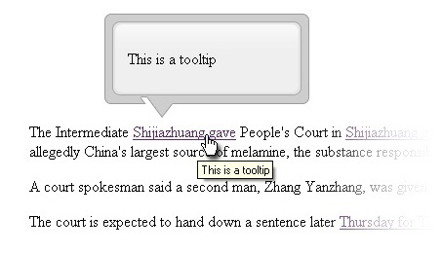
Extensiones propuestas a MoWeba a nivel del presentación

Slide 18
Metamodelo de contenido extendido de MoWeba

Slide 19
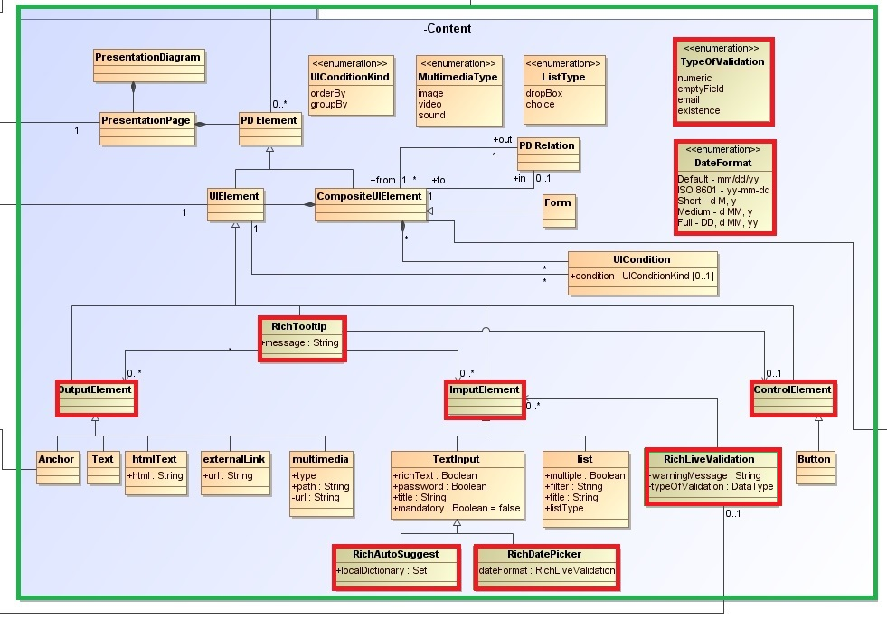
Notes:
Clasificación de los elementos Output(anchor, text, htmlText, externalLink, multimedia), imput, control.
richToolTip cardinalidades (0..*) y asociar a UIElement.

Slide 20
Comportamiento dinámico
Los Widgets presentan dinamismo.
Estos requieren de modelos interactivos.
UML propone maquinas de estado.

Slide 21
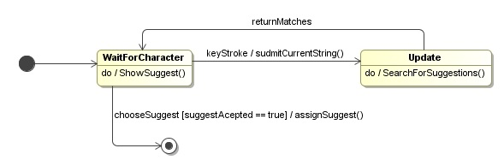
Modelado del comportamiento del RichAutoSuggest

Slide 22
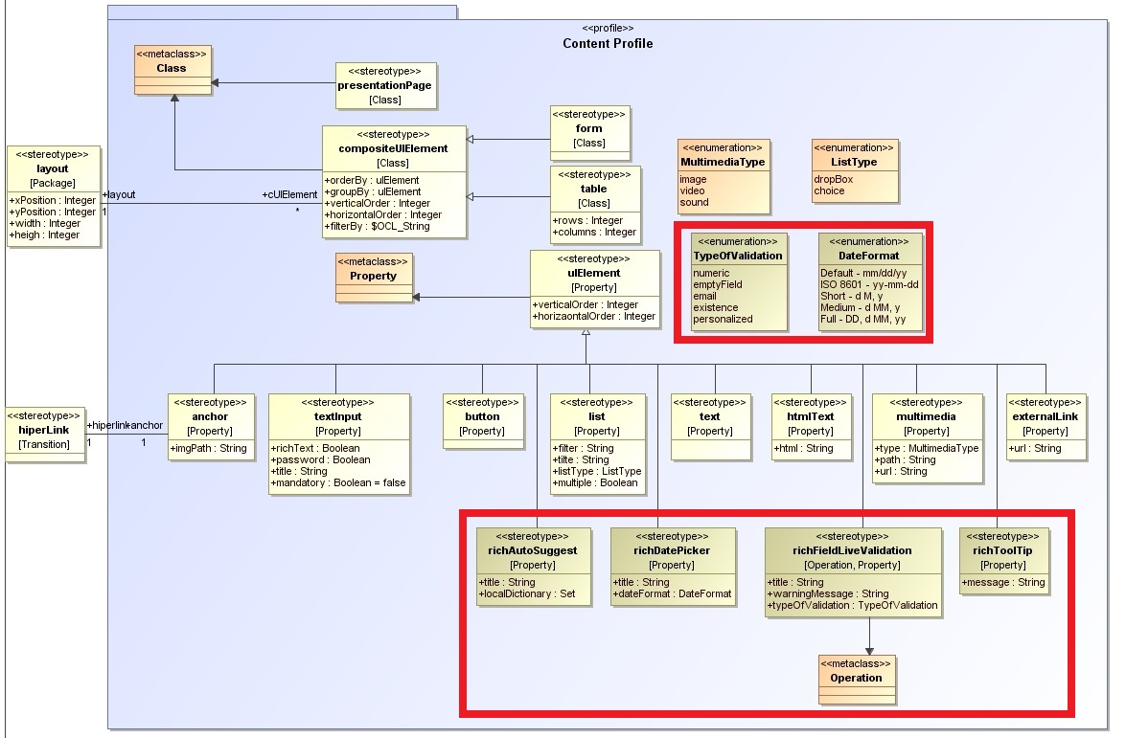
Perfil de contenido MoWeba extendido

Slide 23
Algunos ejemplos de como se modelarán los PIM para los elementos interactivos (widgets )

Slide 24
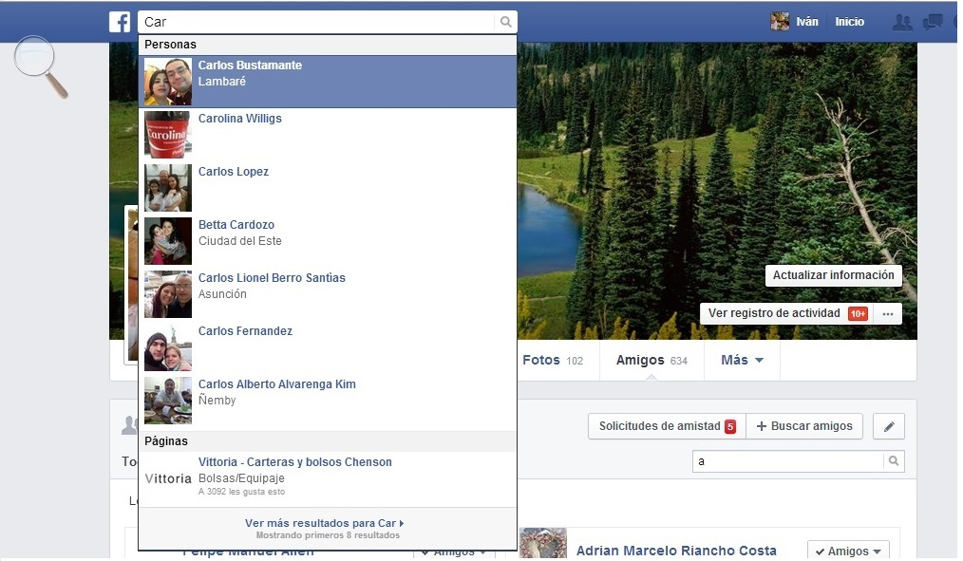
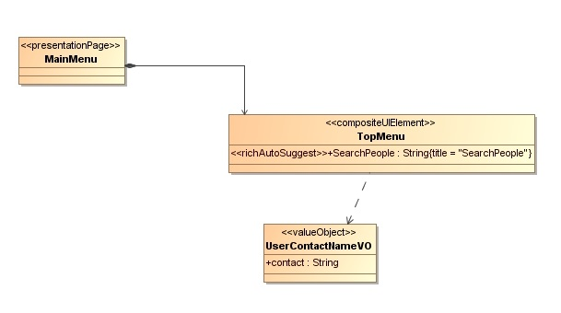
Ejemplo de modelado PIM del RichAutoSuggest

Slide 25
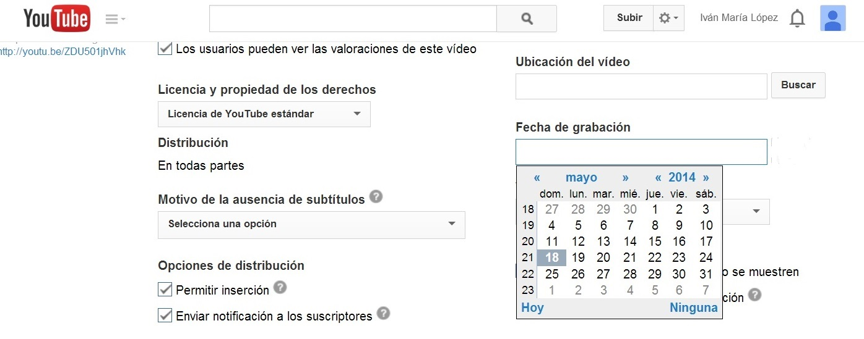
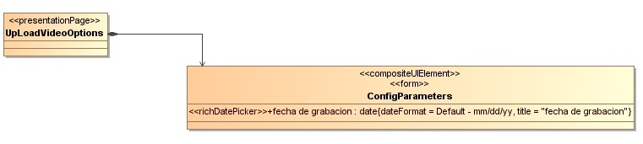
Ejemplo de modelado PIM del RichDatePicker

Slide 26
Caso de estudio
Diseño del caso de estudio.
Planeamiento.
Colección de los datos.
Análisis de los datos.
Resultados.
Notes:
-Diseño del caso de estudio:. Razón, Propósito, Marco de referencia teórico, conceptos (conceptos de mediciòn), y las preguntas de invetigación, propocisiones e hipótesis , contexto, casos e unidades de análisis.
-Planeamiento: Método de colección de datos, selección de datos, protocolo del caso de estudio, consideraciones éticas.
-Colección de los datos.
-Análisis de los datos (Cualitativos, cuantitativos(lineas de codigo), amenazas.
-Resultados.

Slide 27
Estado actual del trabajo
El estudio de las RIAs.
Comparativa de propuestas MDD actuales.
Extensión RIA para MoWebA:
Selección de Widgets.
Extensión del Metamodelo.
Definición del Comportamiento.
Creación de los perfiles.
Aplicación a un caso.

Slide 28
Trabajos Futuros
Selección de la plataforma destino.
Definición de las reglas de Transformación.
Aplicación a un caso de estudio.
Análisis de Resultados.
Conclusión final.

Slide 29

Muchas gracias por la atención!!! Preguntas?

